Slide 1
Seq2Seq

Slide 2
Intro
Seq2seq 是啥? 好吃嗎?
輸入 seq，得到seq
可以用在哪裡?
翻譯 (原文->譯文)
問答 (問題->回答)
文章摘要 (原文->摘要)
….
Notes:
seq2seq 是甚麼 可以吃嗎
所謂 s2s就是 種甚麼因，得甚麼果
給他一個seq，他就吐對應的seq
可以用在
翻譯
問答
文章摘要等地方

Slide 3
Concept
用 MLE (teacher forcing) 實作
Encoder - Decoder model
Input seq
Encoder
Latent Vector
Decoder
Output seq
Notes:
它的概念是MLE，也就是 teacher forcing
可以把它看成是 encoder decoder 模型
encoder 把 input seq 編碼成向量
decoder 根據向量吐出 output seq

Slide 4
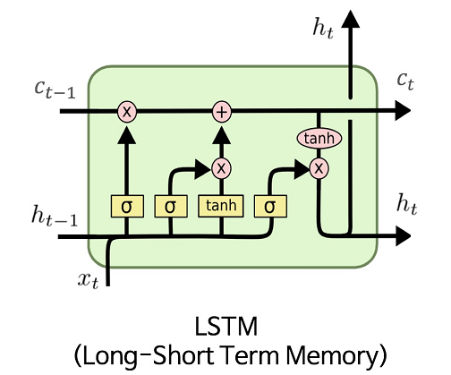
Encoder
Input seq
Encoder
Latent Vector
Decoder
Output seq
複習一下 LSTM 的詳細架構
這是一顆LSTM cell
Notes:
先來看 encoder 的部分
這是一顆 LSTM cell (1個神經元)
他有三個輸入 上個時間點的c, 上個時間點的h, 以及這個時間點的x
會得到兩個輸出，這個時間點的cell state C 和 這個時間點的 hidden state H

Slide 5
Encoder
Input seq
Encoder
Latent Vector
Decoder
Output seq
複習一下 LSTM 的詳細架構
這是將 seq 輸入到 一顆 LSTM cell 時所做的事情
return sequence = T
h0
h1
h2
c2
return state = T
h2 (LSTM output)
x0你
x1好
x2嗎
Notes:
現在把一個 seq 輸入到這個 lstm cell中
這個圖上的三個綠色方塊代表的是一個 lstm cell，只是在不同時間點而已 (同一顆轉很多圈)
每個時間點都會得到 c 和 h
平常我們使用LSTM，預設只會得到最後一步的輸出 h
如果把keras lstm 中的 return seq 設為true，那就會得到上面的這個 h seq
如果把 return state 設為 true，那就還會得到最後一步的 cell state C

Slide 6
Encoder
Input seq
Encoder
Latent Vector
Decoder
Output seq
複習一下 LSTM 的詳細架構
我們不care中間發生了什麼事情
return sequence = T
h0
h1
h2
c2
return state = T
h2 (LSTM output)
x0你
x1好
x2嗎
Notes:
在這裡的 encoder，我們只關心 整個 input seq 怎麼用 vector表達
不關心每一步的 state，所以不需要 return seq
但是要 return state

Slide 7
Encoder
Input seq
Encoder
Latent Vector
Decoder
Output seq
複習一下 LSTM 的詳細架構
然後假設有128 顆 LSTM LSTM(128, return_state=True)
return sequence = T
h0
h1
h2
c2
return state = T
*128
h2 (LSTM output)
*128
x0你
x1好
x2嗎
Notes:
剛剛是一個 cell 的情況，會得到 1c 1h
如果現在有 128個 cell
也就是 LSTM 128
那就會得到128個C和 128個H

Slide 8
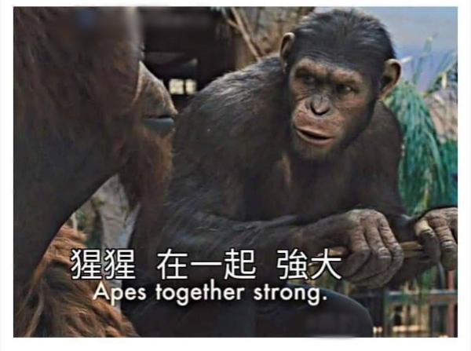
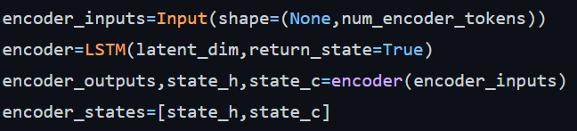
Encoder
Input seq
Encoder
Latent Vector
Decoder
Output seq
複習一下 LSTM 的詳細架構
最後會得到 128 個 c，128 個 h，那就整個 concat 在一起八
Latent Vector of c
128維
c
*128
h (LSTM output)
Latent Vector of h
128維
concat
*128
Notes:
那就concat在一起
得到 vector c 和 vector h
這個concat framework做好了，也就是直接拿 state_h和 state_c就好

Slide 9
Decoder
Input seq
Encoder
Latent Vector
Decoder
Output seq
複習一下怎麼讓 LSTM 吐句子
每一步的輸出都是根據之前的輸出
我很好哇 =
[BOS] -> [我]
[BOS, 我] -> [很]
[BOS, 我, 很] -> [好]
[BOS, 我, 很, 好] -> [哇]
[BOS, 我, 很, 好, 哇] -> [EOS]
output
好
LSTM
LSTM
LSTM
y0
BOS
y1
我
y2
很
Notes:
再來是decoder部分
來複習一下怎麼讓 lstm 吐出seq
每一步的輸出都是根據之前的輸出及狀態
例如 我很好哇 的輸出
是
給 BOS 得到 我
給 BOS 我 得到 很
decoder 就這麼簡單

Slide 10
Encoder-Decoder
Input seq
Encoder
Latent Vector
Decoder
Output seq
把剛剛的兩步接起來
給 model 原文 [你, 好, 嗎] 以及部分輸出 [BOS, 我, 很]
就可以得到下一個輸出 [好]
c2
output
好
LSTM
LSTM
LSTM
h2
你
好
嗎
BOS
我
很
Notes:
再來就把 encoder decoder接起來嚕
給model 原文 【你好嗎】，經過encoder 會得到 vector c 和 vector h
然後再給出之前已經吐出來的 seq 【BOS 我 很】
就可以得到下一步的輸出 好
就是這麼簡單而已

Slide 11
Encoder-Decoder
Input seq
Encoder
Latent Vector
Decoder
Output seq
所以要怎麼 train ?
原始的資料是 [你, 好, 嗎] -> [BOS, 我, 很, 好, 哇, EOS]
要拆成好多步讓 model 學習
Encoder input: [你, 好, 嗎] Decode input: [BOS] Decoder output: [我]
Encoder input: [你, 好, 嗎] Decode input: [BOS, 我] Decoder output: [很]
Encoder input: [你, 好, 嗎] Decode input: [BOS, 我, 很] Decoder output: [好]
Encoder input: [你, 好, 嗎] Decode input: [BOS, 我, 很, 好] Decoder output: [哇]
Encoder input: [你, 好, 嗎] Decode input: [BOS, 我, 很, 好, 哇] Decoder output: [EOS]
當然，別忘了最基本的 padding !
Notes:
所以 到底要怎麼train
因為藥用 teacher forcing來train
所以 corpus中的一個pair，再訓練的時候是分成很多筆資料
你好嗎 我很好哇
要拆成以下五筆 data
當然別忘了 encoder 和 decoder 都要padding 成各自設定的 seq len
encoder 和 decoder 的 seq len 可以不一樣，因為他們是兩個獨立的小 model
但是 cell 數建議設為相同，不然就需要再一層dense來mapping

Slide 12
Encoder-Decoder
所以要怎麼 predict ?
你好嗎
Encoder
latent c
Encoder
Encoder
latent h
Notes:
那要怎麼 predict 呢
依樣用 你好嗎 來當作輸入
這個輸入經過 encoder 會得到 encoder c 和 encoder h

Slide 13
Encoder-Decoder
所以要怎麼 predict ?
BOS
Encoder
latent c
Decoder
Encoder
latent h
Notes:
把這兩個 state vector 當作 decoder 的 initial state
可以想像成把 encoder 消化過編碼過的資訊，讓 decoder 知道
這樣decoder 才能答有所問
那除了這個 state 以外，還要給他BOS，讓decoder能夠開始吐

Slide 14
Encoder-Decoder
所以要怎麼 predict ?
BOS
Encoder
latent c
Decoder
latent c0
Decoder
Encoder
latent h
Decoder
latent h0
Dense
歷史輸出
我
我
Notes:
根據這三個資訊
decoder 會得到這個時間點的 decoder c 和 decoder h
decoder h 經過 dense 可以得到這個時間點的 output token 我

Slide 15
Encoder-Decoder
所以要怎麼 predict ?
我
已包含了 encoder 的 state
和
讀入[BOS]後的 state
Decoder
latent c0
Decoder
Decoder
latent h0
歷史輸出
我
Notes:
再來下一步有點不同了
decoder 的 state 應該要是 剛剛吐出來的 c 和 h
因為這個 c h 除了包含 encoder 消化過的資訊
還包含了上個時間點，decoder 讀入 【BOS】的 資訊
當然還有這個時間點的輸入 【我】
****
如果有人問
「輸入 【BOS 我】，decoder 不是也可以知道之前的 decoder 資訊嗎」
回答是
「也可以，但是剛剛已經讀過 BOS了，沒有必要在讀一次，這樣時間複雜度會是 O(n!)」

Slide 16
Encoder-Decoder
所以要怎麼 predict ?
我
已包含了 encoder 的 state
和
讀入[BOS]後的 state
Decoder
latent c0
Decoder
latent c1
Decoder
Decoder
latent h0
Decoder
latent h1
Dense
歷史輸出
我很
很
Notes:
依樣得到 這個時間的 c 和 h，以及output token

Slide 17
Encoder-Decoder
所以要怎麼 predict ?
很
已包含了 encoder 的 state
和
讀入[BOS, 我]後的 state
Decoder
latent c1
Decoder
Decoder
latent h1
歷史輸出
我很

Slide 18
Encoder-Decoder
所以要怎麼 predict ?
很
已包含了 encoder 的 state
和
讀入[BOS, 我]後的 state
Decoder
latent c1
Decoder
latent c2
Decoder
Decoder
latent h1
Decoder
latent h2
Dense
歷史輸出
我很好
好

Slide 19
Encoder-Decoder
所以要怎麼 predict ?
直到吐出 EOS ，或是達到 sequence 長度為止
很
已包含了 encoder 的 state
和
讀入[BOS, 我]後的 state
Decoder
latent c1
Decoder
latent c2
Decoder
Decoder
latent h1
Decoder
latent h2
Dense
歷史輸出
我很好
好

